Slide 1
PROGRAMME 2021 DE L’ENSEIGNEMENT
A MATERNELLE
Partie 2 -Communication aux familles
Mauricette BODIN, Pôle PEP - Enseignement Catholique de Loire-Atlantique – Septembre 2021

Slide 2
Des sujets à
aborder en
fonction
des niveaux
de classe

Slide 3
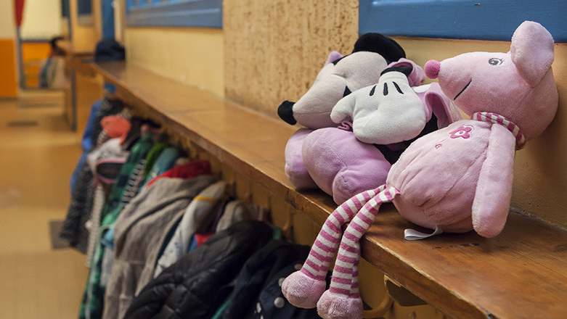
L’OBJET TRANSITIONNEL SECURISANT A L’ECOLE MATERNELLE
Notes:
Apprendre progressivement à s’en séparer

Slide 4
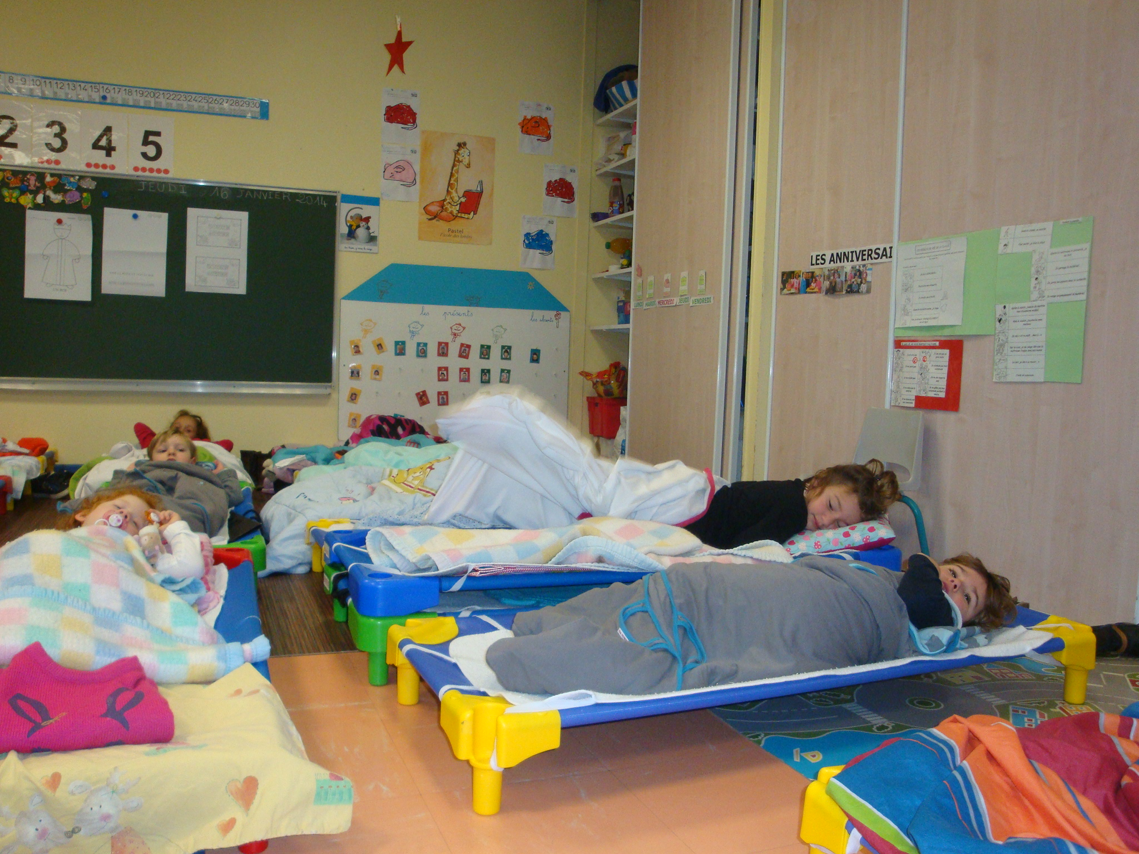
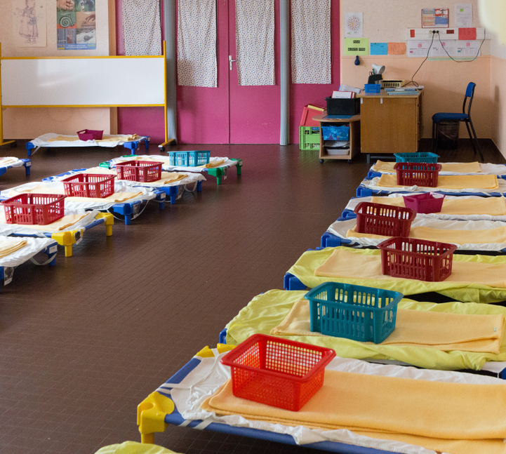
LE TEMPS DE SIESTE
LE TEMPS DE REPOS
DES TEMPS REPARATEURS DANS UNE JOURNEE EN COLLECTIVITE
Notes:
Respecter les rythmes chronobiologiques
Expliquer que la sieste n’est pas obligatoire, elle est proposée aux enfants qui en ont besoin. Par contre un temps de repos d’une vingtaine de minutes est mis en place pour les enfants qui n’ont pas besoin d’un temps de sommeil en début d’après-midi

Slide 5
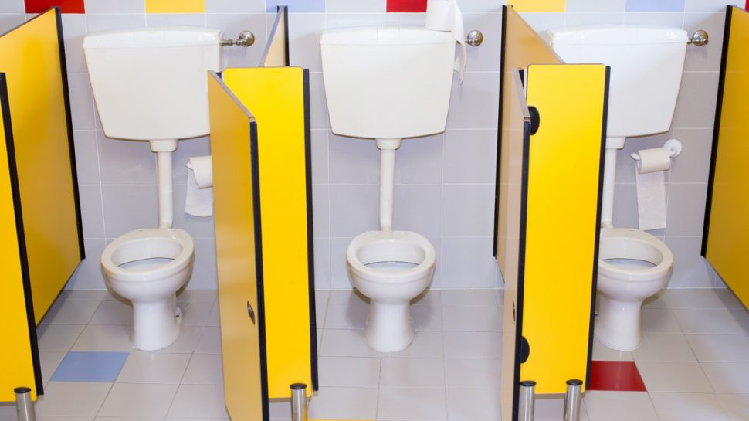
ETRE PROPRE, ETRE AUTONOME, RESPECTER L’INTIMITE DE SES CAMARADESa
Notes:
Un travail est effectué en classe pour préserver l’intimité de chacun.

Slide 6
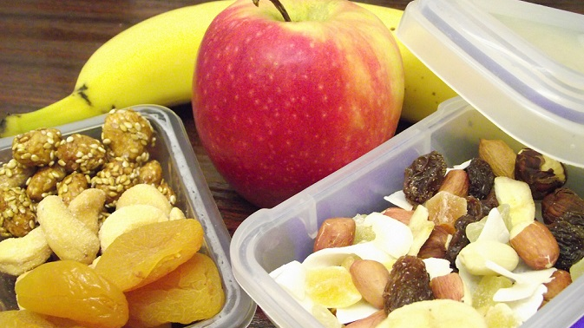
LA COLLATION MATINALE A L’ECOLE MATERNELLE

Slide 7
FETER LES ANNIVERSAIRES EN CLASSE

Slide 8
Réunion de classe
Cahiers de vie
RV programmés
Echanges ponctuels
Pochettes de correspondance
COMMUNICATION PARENTS/ENSEIGNANTS

Slide 9
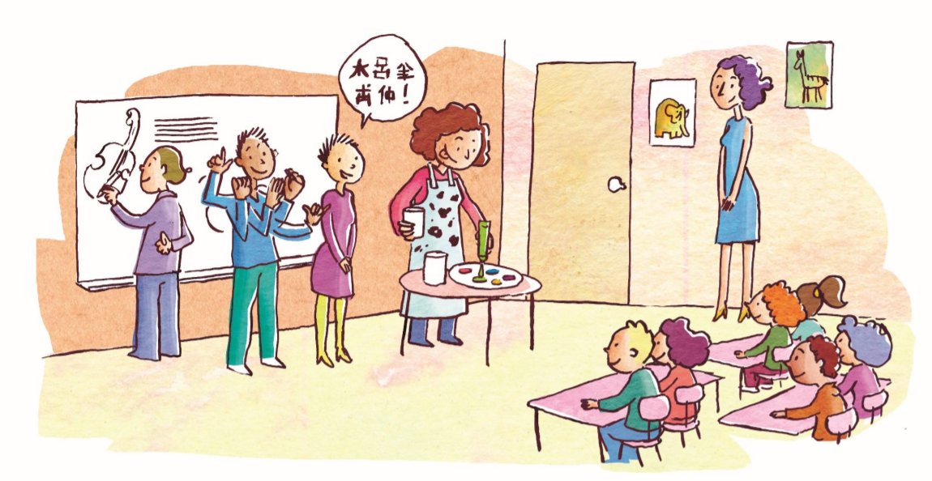
Intervention en classe : présentation métier, passion
Participation Ateliers ponctuels
Lecture Cahier de vie avec son enfant
Jeux de société en lien avec apprentissage
Jouer avec le vocabulaire appris…
Encadrement sorties
Lire des albums
PARTICIPATION DES PARENTS A LA VIE DE L’ECOLE

